Slide 1




Lorena Samantha Oscullo Naranjo
Trabajo de Investigación
Ingeniería en Electrónica Automatización y Control
“MODIFICACIÓN DEL COMPORTAMIENTO DE UN ROBOT SIMULADO EN RESPUESTA A LOS ESTADOS DE ÁNIMO DE SUJETOS SANOS EN BASE AL ANÁLISIS DEL ACOPLE CARDIORRESPIRATORIO”
Director: Ing. Andrés Arcentales PhD.
Sangolquí, Febrero 2018

Slide 2
“MODIFICACIÓN DEL COMPORTAMIENTO DE UN ROBOT SIMULADO EN RESPUESTA A LOS ESTADOS DE ÁNIMO DE SUJETOS SANOS EN BASE AL ANÁLISIS DEL ACOPLE CARDIORRESPIRATORIO”
TEMARIO
1
2
3
4
5
6
Introducción
Diseño del sistema de adquisición de señales cardiorrespiratorias
Adquisición y caracterización de señales cardiorrespiratorias
Diseño de los clasificadores
Sistema de detección online de estrés y modificación de un Robot simulado
Conclusiones y Recomendaciones

Slide 3
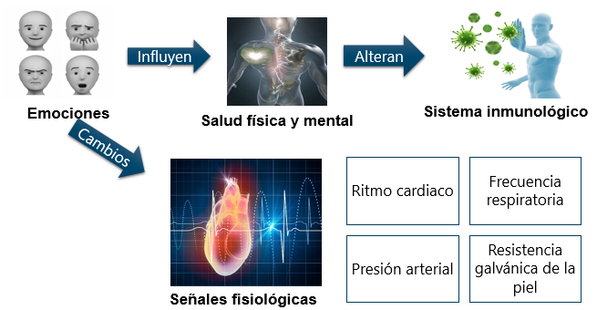
“MODIFICACIÓN DEL COMPORTAMIENTO DE UN ROBOT SIMULADO EN RESPUESTA A LOS ESTADOS DE ÁNIMO DE SUJETOS SANOS EN BASE AL ANÁLISIS DEL ACOPLE CARDIORRESPIRATORIO”
INTRODUCCION
Las emociones influyen en la salud de las personas, y alteran el sistema inmunológico provocando cambios en las señales fisiológicas.
Notes:
Las emociones influyen directamente en la salud de las personas, por ejemplo la ansiedad, la ira, la depresión provocan estrés que afecta al sistema inmunológico produciendo ciertas enfermedades como trastornos digestivos, cardiopatías, dolores musculares o dolores de cabeza. Por este motivo, el reconocimiento automático de emociones a partir del análisis de señales fisiológicas son de interés para: la ingeniera, el seguimiento de enfermedades y aplicaciones multimedia personalizadas).
En la actualidad, existen diferentes investigaciones relacionadas con reconocimiento de emociones haciendo uso de elementos de instrumentación electrónica: respiración, actividad cardiaca, PPG, GCR, dos o mas señales.

Slide 4
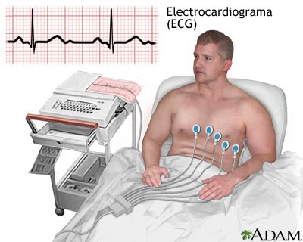
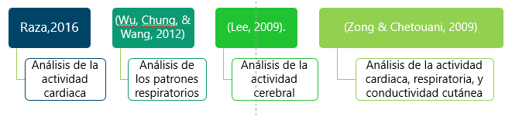
“MODIFICACIÓN DEL COMPORTAMIENTO DE UN ROBOT SIMULADO EN RESPUESTA A LOS ESTADOS DE ÁNIMO DE SUJETOS SANOS EN BASE AL ANÁLISIS DEL ACOPLE CARDIORRESPIRATORIO”
1. INTRODUCCIÓN (Cont.)
El reconocimiento de emociones a partir del análisis de señales fisiológicas son de interés para el desarrollo de sistemas de instrumentación biomédicos, seguimiento y control de enfermedades y para el desarrollo de aplicaciones multimedia personalizadas.
c) Existen diferentes investigaciones relacionadas al reconocimiento de emociones utilizando instrumentación electrónica y se pueden mencionar las siguientes
Como parte de los requerimientos de titulación, el presente proyecto pretende utilizar los conocimientos del área de biomédica, instrumentación y sensores, procesamiento digital, y robótica para el desarrollo de nuevos sistemas de identificación de estrés, utilizando referencias de investigaciones previas y tecnología disponible en el mercado nacional.
Notes:
Las emociones influyen directamente en la salud de las personas, por ejemplo la ansiedad, la ira, la depresión provocan estrés que afecta al sistema inmunológico produciendo ciertas enfermedades como trastornos digestivos, cardiopatías, dolores musculares o dolores de cabeza. Por este motivo, el reconocimiento automático de emociones a partir del análisis de señales fisiológicas son de interés para: la ingeniera, el seguimiento de enfermedades y aplicaciones multimedia personalizadas).
En la actualidad, existen diferentes investigaciones relacionadas con reconocimiento de emociones haciendo uso de elementos de instrumentación electrónica: respiración, actividad cardiaca, PPG, GCR, dos o mas señales.

Slide 5
“MODIFICACIÓN DEL COMPORTAMIENTO DE UN ROBOT SIMULADO EN RESPUESTA A LOS ESTADOS DE ÁNIMO DE SUJETOS SANOS EN BASE AL ANÁLISIS DEL ACOPLE CARDIORRESPIRATORIO”
          INTRODUCCION (Cont.)
  A continuación se muestran el objetivo general, y específicos de la investigación desarrollada.
  Objetivo General
  Determinar el nivel de estrés en base al análisis del acople cardiorrespiratorio de sujetos voluntarios sanos, para realizar una retroalimentación mediante el comportamiento de un robot simulado.
  Objetivos Específicos
  Diseñar un dispositivo electrónico para la adquisición de señales Electrográficas (ECG) y flujo respiratorio (FLW)
  Caracterizar el acople cardiorrespiratorio en tiempo y frecuencia de sujetos sanos en estado basal, y sometidos a estímulos de estrés y tranquilidad.
  Diseñar un clasificador en base a la caracterización del acople cardiorrespiratorio para identificar diferentes estados de ánimo.
  Simular un robot en la plataforma electrónica V-REP en base al estado emocional de sujetos voluntarios y dar información que corresponda a su nivel de estrés.

Slide 6
“MODIFICACIÓN DEL COMPORTAMIENTO DE UN ROBOT SIMULADO EN RESPUESTA A LOS ESTADOS DE ÁNIMO DE SUJETOS SANOS EN BASE AL ANÁLISIS DEL ACOPLE CARDIORRESPIRATORIO”
2. DISEÑO DEL SISTEMA DE ADQUISICIÓN DE SEÑALES CARDIORRESPIRATORIAS
.
Los criterios para el diseño del dispositivo fueron los siguientes:
  Modular
  Versátil
  Permita adquisición de señales analógicas
  Permita un procesamiento digital en tiempo real
  Autónomo de la red eléctrica
  Permita transmisión de datos
  Confiabilidad
  Robustez
  Expandible
En base a investigaciones y bibliografía relacionadas se diseño un módulo para el registro de la señal ECG (Raza,2016), y un módulo para el registro de la señal FLW (Qudsi, 2013).
El dispositivo diseñado e implementado se denomina Sistema de Adquisición Cardiorrespiratorio CRAS.
El sistema CRAS es un equipo modular biomédico especializado en el registro y procesamiento en tiempo real de señales Electrocardiográficas (ECG) y de Flujo Respiratorio (FLW).
Notes:
El dispositivo implementado en el presente proyecto se denomina Sistema de Adquisición Cardiorrespiratorio CRAS (por sus siglas en inglés Cardiorespiratory Acquisition System) para hacer referencia a su capacidad de registrar y procesar señales cardiorrespiratorias.
El hardware del sistema CRAS dispone de una tarjeta de adquisición de datos marca Discovery, modelo STM32F047 y dos módulos biomédicos especializados en la adquisición de señales.
Las características principales del sistema CRAS son las siguientes y se muestran en el esquema:
Registro de la señal cardiaca a través de un módulo llamado ECG.
Registros de la señal de flujo respiratorio a través de un módulo llamado FLW.
Procesamiento digital de las señales en tiempo real ejecutado través de la tarjeta de adquisición
Transmisión de datos a un ordenador para visualización en tiempo real de las señales procesadas

Slide 7
“MODIFICACIÓN DEL COMPORTAMIENTO DE UN ROBOT SIMULADO EN RESPUESTA A LOS ESTADOS DE ÁNIMO DE SUJETOS SANOS EN BASE AL ANÁLISIS DEL ACOPLE CARDIORRESPIRATORIO”
DISEÑO DEL SISTEMA DE ADQUISICIÓN DE SEÑALES CARDIORRESPIRATORIAS (Cont.)
Los componentes principales del sistema CRAS son los siguientes:
Realiza el registro de una derivación bipolar a través de electrodos superficiales.
TARJETA DE ADQUISICIÓN
La adquisición, conversión A/D, filtrado digital, procesamiento y control central
MÓDULO ECG
MÓDULO FLW
FUENTE DE ALIMENTACIÓN
Realiza la estimación del flujo respiratorio a partir de los cambios de temperatura (termistor) del aire que se producen durante las fases del ciclo respiratorio
Está compuesta por dos baterías de 3.7 VDC que polarizan los elementos electrónicos
Características técnicas de la tarjeta
Módulo ECG
Módulo FLW
Diagrama de bloques sistema CRAS
Notes:
La adquisición y procesamiento digital del sistema CRAS se ejecuta en el microcontrolador de la tarjeta STM32F047 donde se realiza la adquisición y digitalización de las señales con una frecuencia de muestreo de 256 Hz. Adicionalmente se filtran digitalmente las señales para su visualización y posterior análisis.
El módulo de adquisición ECG permite el registro de una derivación bipolar a través de electrodos superficiales. Este módulo está compuesto por un circuito electrónico que permite un acondicionamiento analógico donde se realiza la preamplificación y amplificación de la señal con ajuste de ganancia mediante software.
El módulo de adquisición FLW realiza la estimación del flujo respiratorio a partir de la medición de los cambios de temperatura del aire que se producen durante las fases del ciclo respiratorio. La temperatura del aire aumenta con el flujo respiratorio de la espiración y disminuye con el de la inspiración. Esté módulo está formado por circuito electrónico de acondicionamiento analógico en donde se realiza la conversión de temperatura a voltaje y una amplificación de la señal.
La fuente de alimentación del sistema está compuesta por dos baterías de 3.7 VDC que polarizan los elementos electrónicos como amplificadores operaciones y resistencias que conforman los circuitos eléctricos de cada módulo. De esta manera, se reduce la interferencia de la red eléctrica en las señales.

Slide 8
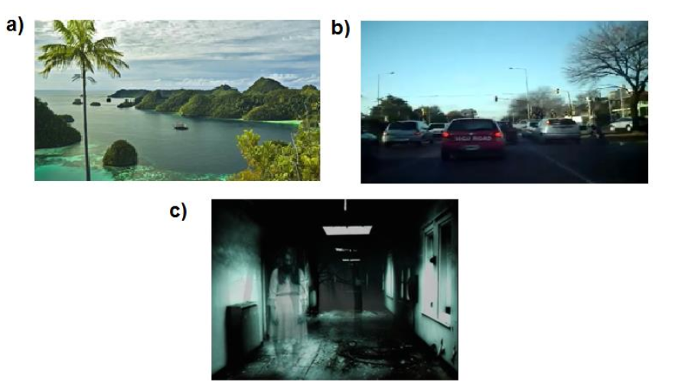
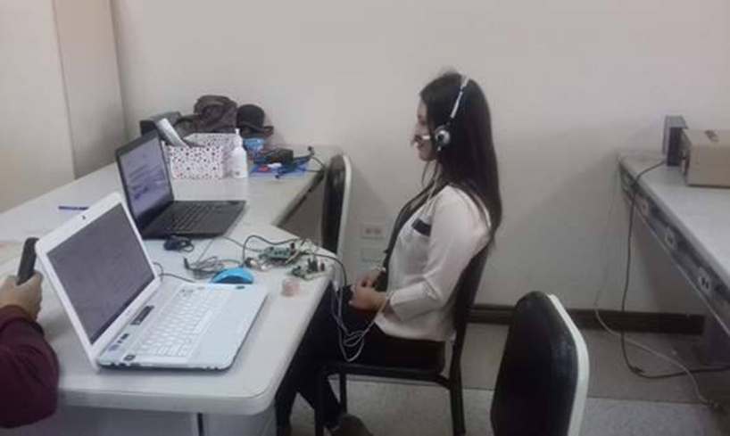
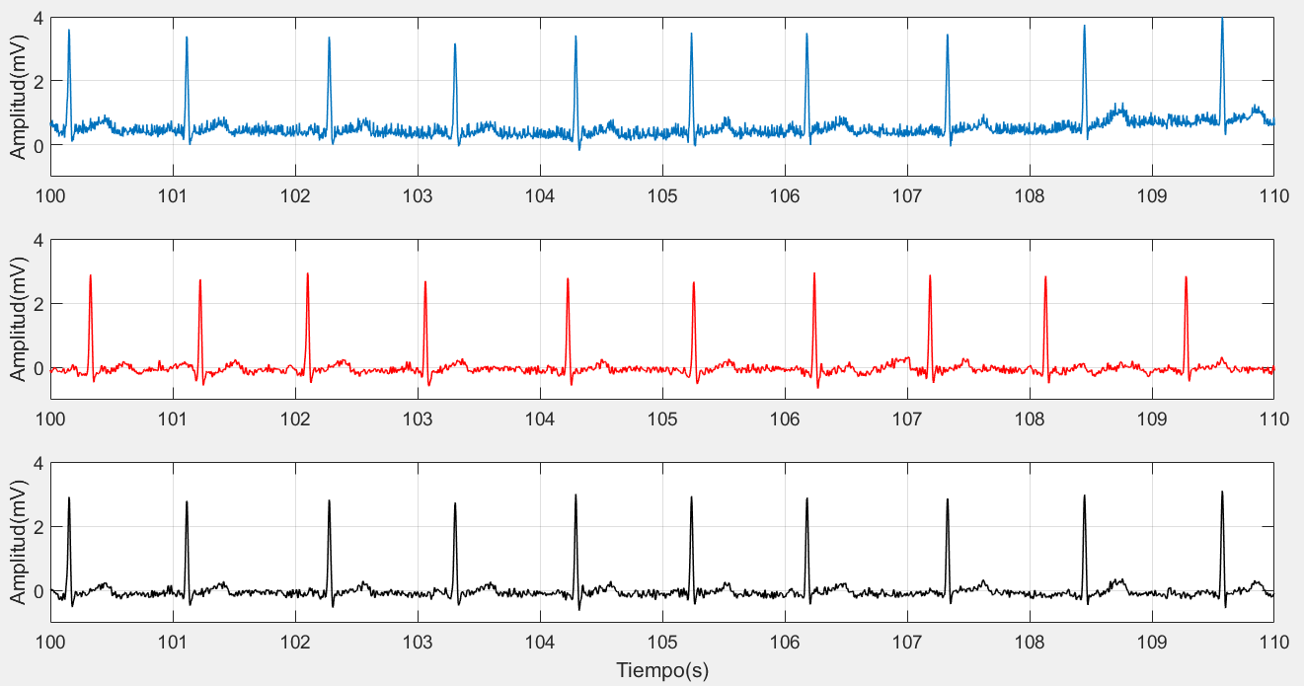
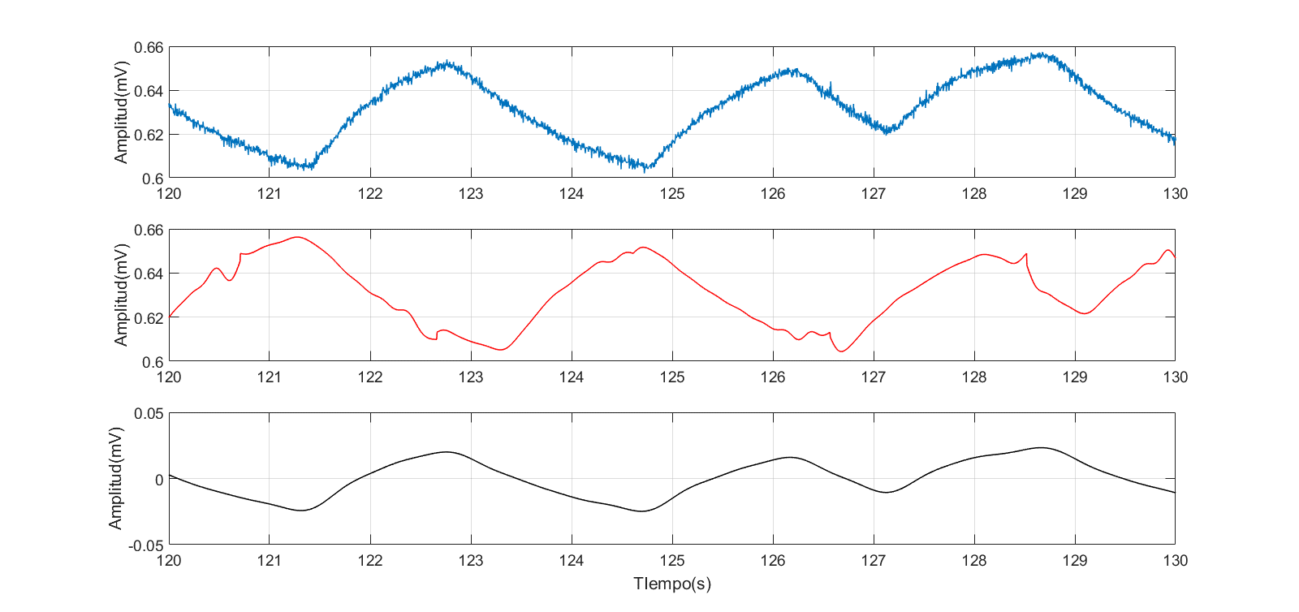
“MODIFICACIÓN DEL COMPORTAMIENTO DE UN ROBOT SIMULADO EN RESPUESTA A LOS ESTADOS DE ÁNIMO DE SUJETOS SANOS EN BASE AL ANÁLISIS DEL ACOPLE CARDIORRESPIRATORIO”
3. ADQUISICIÓN Y CARACTERIZACIÓN DE SEÑALES CARDIORRESPIRATORIAS
  Estrés
Secuencia para adquisición de datos
Registro
estímulos
Sistema CRAS
Señales Cardiorespiratoria
  Tranquilidad
26 Voluntarios:
13 Hombres
13 Mujeres
Raza,2016
b) Señales digitales típicas registradas : Voltaje (v) vs. Tiempo (s)
  Señal ECG
  Señal FLW
Las señales digitales fueron almacenadas en una base de datos denominada EmotionSense II en Matlab.
Las señales ECG y FLW obtenidas en estado basal, estrés y tranquilidad se preprocesaron digitalmente para su caracterización
8
Notes:
El sistema CRAS se utilizó para el registro de señales electrocardiográficas (ECG) y de flujo respiratorio (FLW) en un grupo de 26 sujetos voluntarios (13 hombres y 13 mujeres) que fueron sometidos a estímulos audiovisuales para la inducción de diferentes estados emocionales como estrés y tranquilidad, bajo un protocolo de estimulación.
La inducción de estados emocionales de tipo audiovisual que se utilizó en esta investigación consiste en la reproducción de clips de videos acompañados con sonidos que se complementan entre sí para lograr la correcta estimulación emocional de los estados emocionales de estrés y tranquilidad
Las señales de emoción base (basal), estrés y tranquilidad se almacenaron en una base de datos que se denomina Emotion Sense II, las mismas que fueron preprocesadas digitalmente para su caracterización

Slide 9
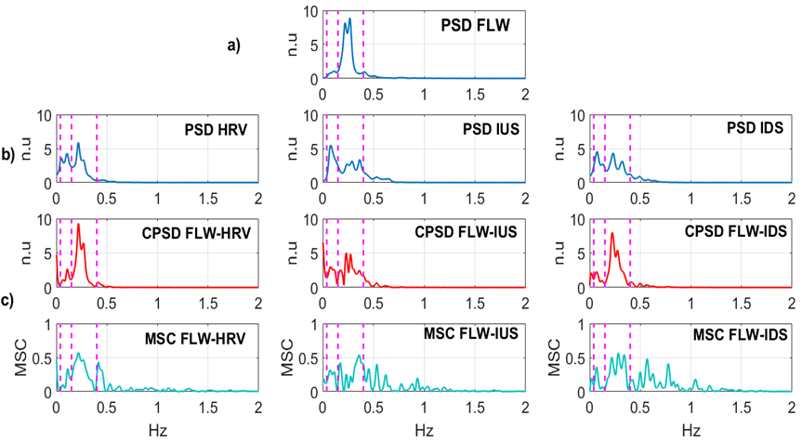
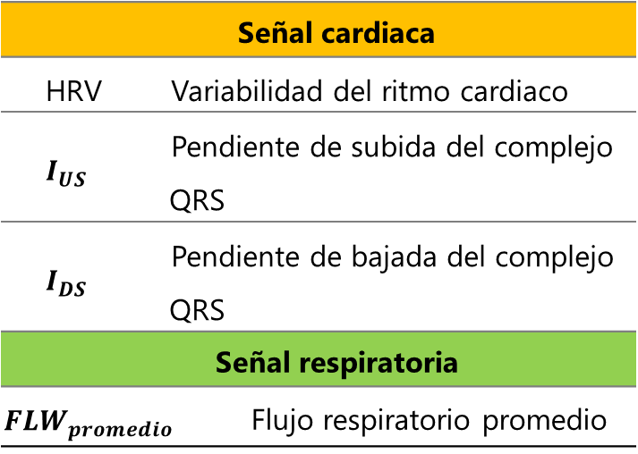
“MODIFICACIÓN DEL COMPORTAMIENTO DE UN ROBOT SIMULADO EN RESPUESTA A LOS ESTADOS DE ÁNIMO DE SUJETOS SANOS EN BASE AL ANÁLISIS DEL ACOPLE CARDIORRESPIRATORIO”
3. ADQUISICIÓN Y CARACTERIZACIÓN DE SEÑALES CARDIORRESPIRATORIAS (Cont.)
e) Secuencia para caracterización de señales ECG y FLW
Caracterización de señales ECG y FLW
1. Estimación de las series de datos de señales cardiorrespiratorias
2. Extracción de características del análisis espectral de potencia (PSD) de las series de datos
Señal cardiaca
HRV | Variabilidad del ritmo cardiaco
$$I_{US}$$ | Pendiente de subida del complejo QRS
$$I_{DS}$$ | Pendiente de bajada del complejo QRS
Señal respiratoria
$${FLW}_{promedio}$$ |  | Flujo respiratorio promedio
4 parámetros temporales
14 parámetros espectrales
9
Notes:
La caracterización de las señales ECG y FLW se puede separar en dos bloques principales: estimación de las series temporales y espectrales de las señales; y extracción de características. Específicamente de la señal ECG se obtuvo la HRV, y las pendientes del complejo QRS, mientras que a partir de las señales FLW se estimó el flujo respiratorio promedio. Las señales ECG y FLW fueron caracterizaron en base a 18 parámetros: 4 temporales y 14 espectrales. Para el análisis de las señales en frecuencia se consideraron las bandas VLF, LF y HF, que pueden ser relacionadas con la actividad de los Sistemas Simpático y parasimpático.
La caracterización del acople cardiorrespiratorio se realizó en base a 14 características espectrales calculadas del análisis la densidad espectral de potencial cruzada (CPSD) y magnitud de la coherencia al cuadrado (MSC) entre la señal respiratoria y todas las series extraídas de las señales ECG.

Slide 10
“MODIFICACIÓN DEL COMPORTAMIENTO DE UN ROBOT SIMULADO EN RESPUESTA A LOS ESTADOS DE ÁNIMO DE SUJETOS SANOS EN BASE AL ANÁLISIS DEL ACOPLE CARDIORRESPIRATORIO”
3. ADQUISICIÓN Y CARACTERIZACIÓN DE SEÑALES CARDIORRESPIRATORIAS (Cont.)
f) Secuencia para caracterización del acople cardiorrespiratorio
La caracterización del acople cardiorrespiratorio
1. Análisis espectral utilizando la densidad espectral de potencial cruzada (CPSD) y magnitud de la coherencia al cuadrado (MSC) entre la señal respiratoria y todas las series extraídas de las señales ECG
2. Extracción de características del análisis MSC y CPSD de entre la señal respiratoria y todas las series extraídas de las señales ECG
14 parámetros espectrales
Análisis espectral | Señales de estudio
MSC y CPSD | FLW promedio vs HRV
 | FLW promedio vs IUS
 | FLW promedio vs IDS
10
Notes:
La caracterización de las señales ECG y FLW se puede separar en dos bloques principales: estimación de las series temporales y espectrales de las señales; y extracción de características. Específicamente de la señal ECG se obtuvo la HRV, y las pendientes del complejo QRS, mientras que a partir de las señales FLW se estimó el flujo respiratorio promedio. Las señales ECG y FLW fueron caracterizaron en base a 18 parámetros: 4 temporales y 14 espectrales. Para el análisis de las señales en frecuencia se consideraron las bandas VLF, LF y HF, que pueden ser relacionadas con la actividad de los Sistemas Simpático y parasimpático.
La caracterización del acople cardiorrespiratorio se realizó en base a 14 características espectrales calculadas del análisis la densidad espectral de potencial cruzada (CPSD) y magnitud de la coherencia al cuadrado (MSC) entre la señal respiratoria y todas las series extraídas de las señales ECG.

Slide 11
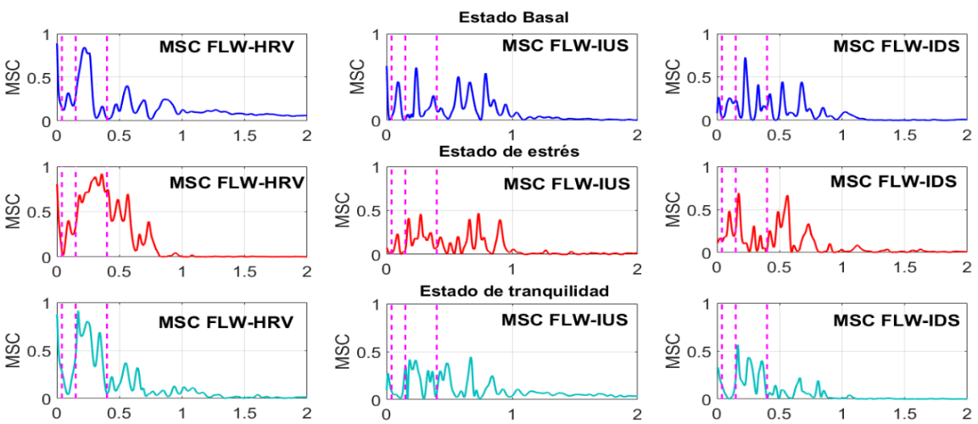
“MODIFICACIÓN DEL COMPORTAMIENTO DE UN ROBOT SIMULADO EN RESPUESTA A LOS ESTADOS DE ÁNIMO DE SUJETOS SANOS EN BASE AL ANÁLISIS DEL ACOPLE CARDIORRESPIRATORIO”
ADQUISICIÓN Y CARACTERIZACIÓN DE SEÑALES CARDIORRESPIRATORIAS (Cont.)
Resultados de la estimación espectral con MSC entre las señales FLW y las series temporales obtenidas de la señal ECG de un sujeto ante diferentes estados emocionales.
11

Slide 12
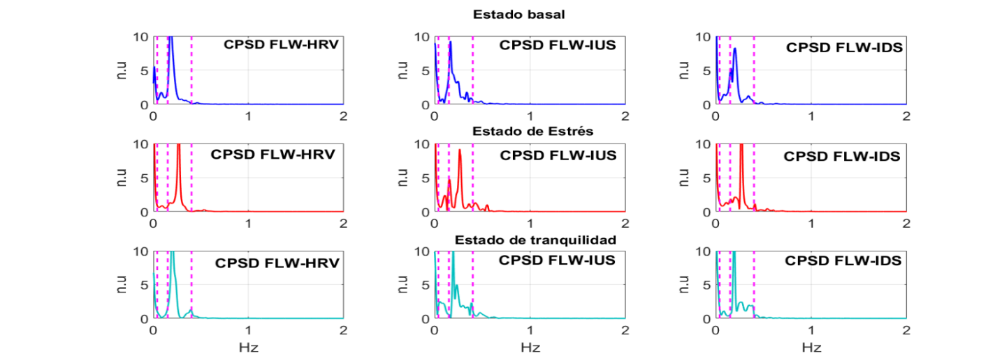
“MODIFICACIÓN DEL COMPORTAMIENTO DE UN ROBOT SIMULADO EN RESPUESTA A LOS ESTADOS DE ÁNIMO DE SUJETOS SANOS EN BASE AL ANÁLISIS DEL ACOPLE CARDIORRESPIRATORIO”
ADQUISICIÓN Y CARACTERIZACIÓN DE SEÑALES CARDIORRESPIRATORIAS (Cont.)
h) Resultados de la estimación espectral con CPSD entre las señales FLW y las series temporales obtenidas de la señal ECG de un sujeto ante diferentes estados emocionales.
12

Slide 13
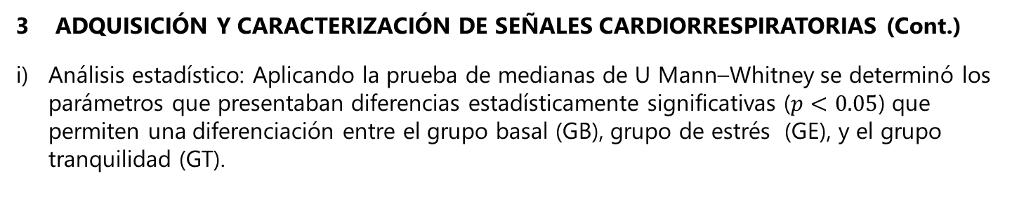
“MODIFICACIÓN DEL COMPORTAMIENTO DE UN ROBOT SIMULADO EN RESPUESTA A LOS ESTADOS DE ÁNIMO DE SUJETOS SANOS EN BASE AL ANÁLISIS DEL ACOPLE CARDIORRESPIRATORIO”
ADQUISICIÓN Y CARACTERIZACIÓN DE SEÑALES CARDIORRESPIRATORIAS (Cont.)
i) Análisis estadístico: Aplicando la prueba de medianas de U Mann–Whitney se determinó los parámetros que presentaban diferencias estadísticamente significativas ($p<0.05$) que permiten una diferenciación entre el grupo basal (GB), grupo de estrés (GE), y el grupo tranquilidad (GT).
Frecuencia de máximo pico (Hz)
13

Slide 14
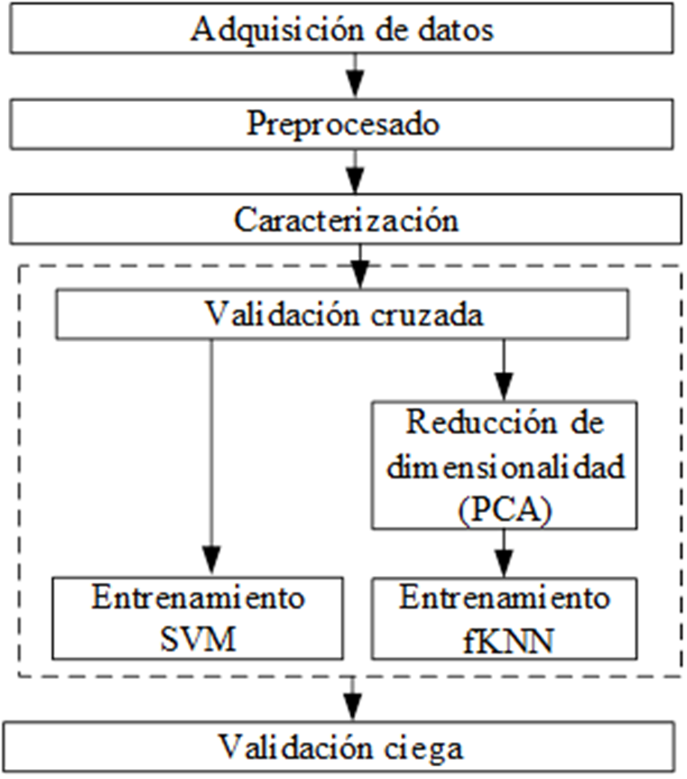
“MODIFICACIÓN DEL COMPORTAMIENTO DE UN ROBOT SIMULADO EN RESPUESTA A LOS ESTADOS DE ÁNIMO DE SUJETOS SANOS EN BASE AL ANÁLISIS DEL ACOPLE CARDIORRESPIRATORIO”
4. DISEÑO DE LOS CLASIFICADORES
Diagrama de bloques para el diseño de los clasificadores
Clasificadores
14
Notes:
Se diseñaron dos clasificadores para identificar el estrés frente a los estados de tranquilidad y basal.
Estos clasificadores se diseñaron en base al conjunto de características que se extrajeron del análisis temporal y espectral de las señales de la base de datos Emotion Sense II.
El primer clasificador se diseñó mediante la reducción de dimensionalidad PCA y aplicando la técnica de clasificación fKNN
El segundo clasificador se diseñó en base al reconocimiento binario SVM.

Slide 15
“MODIFICACIÓN DEL COMPORTAMIENTO DE UN ROBOT SIMULADO EN RESPUESTA A LOS ESTADOS DE ÁNIMO DE SUJETOS SANOS EN BASE AL ANÁLISIS DEL ACOPLE CARDIORRESPIRATORIO”
4. DISEÑO DE LOS CLASIFICADORES (Cont.)
b) Consideraciones para el diseño de los clasificadores
Reconocimiento entre 3 estados emocionales
Clase 1: Estado basal
Clase 1 vs Clase 2
Clase 2 vs Clase 3
En base al conjunto de características extraídas durante la caracterización de las señales.
Diseño de los clasificadores
Se utilizó una validación cruzada para el entrenamiento y validación de los clasificadores
Clase 3: Estado de tranquilidad
Clase 2: Estado de estrés
Clasificación entre los siguientes grupos:
Clasificación SVM
Clasificación PCA-fKNN
15
Notes:
Los clasificadores PCA-fKNN y SVM se diseñaron en base al conjunto de características extraídas durante la caracterización de las señales.
Estas características se representaron en espacios dimensionales, los cuales se divieron en dos grupos utilizando la técnica de validación Random sub-sampling,
Se asigno un porcentaje de 60% para el grupo de entrenamiento y 40% para el grupo de validación.
Los clasificadores se diseñaron para el reconocimiento entre 3 clases correspondientes a los estados emocionales:
Clase 1: Estado basal de la persona
Clase 2: Estado de estrés inducido por el primer video audiovisual.
Clase 3: Estado de tranquilidad inducido por el segundo video audiovisual
e) Se realizó la clasificación entre los siguientes grupos:
Clase 1 vs Clase 2
Clase 2 vs Clase 3

Slide 16
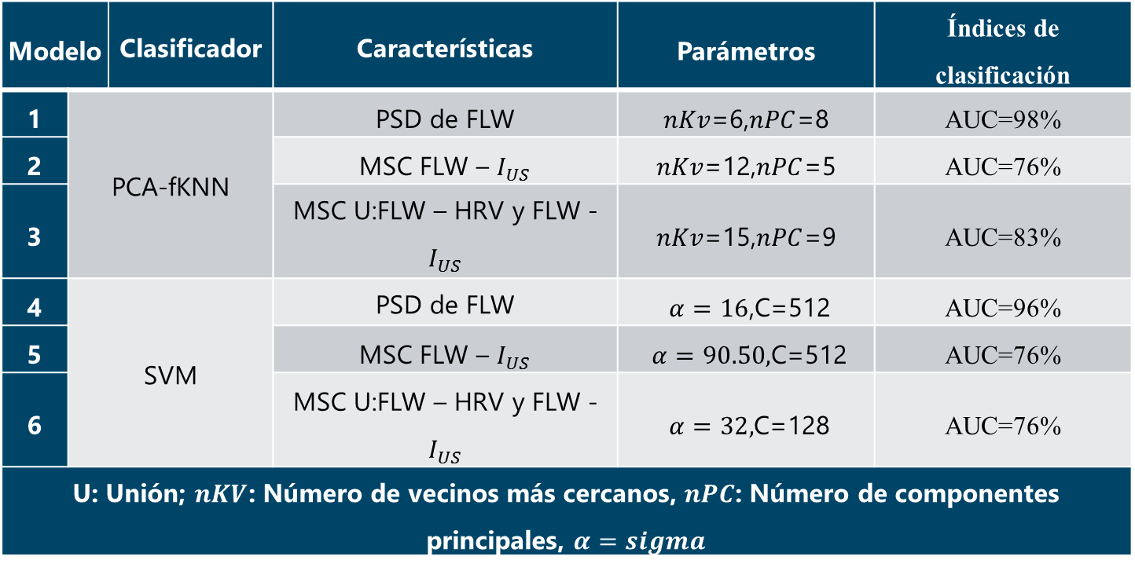
“MODIFICACIÓN DEL COMPORTAMIENTO DE UN ROBOT SIMULADO EN RESPUESTA A LOS ESTADOS DE ÁNIMO DE SUJETOS SANOS EN BASE AL ANÁLISIS DEL ACOPLE CARDIORRESPIRATORIO”
4. DISEÑO DE LOS CLASIFICADORES (Cont.)
c) Tabla de resultados de las características que mejor permiten clasificar entre el estado basal y estrés, obtenidos con los clasificadores diseñados.
Modelo |  | Clasificador | Características | Parámetros | Índices de clasificación
1 | PCA-fKNN |  | PSD de FLW | $nKv$=6,$nPC$=8 | AUC=98%
2 |  |  | MSC FLW – $I_{US}$ | $nKv$=12,$nPC$=5 | AUC=76%
3 |  |  | MSC U:FLW – HRV y FLW -$I_{US}$ | $nKv$=15,$nPC$=9 | AUC=83%
4 | SVM |  | PSD de FLW | $α=16$,C=512 | AUC=96%
5 |  |  | MSC FLW – $I_{US}$ | $α=90.50,$C=512 | AUC=76%
6 |  |  | MSC U:FLW – HRV y FLW -$I_{US}$ | $α=32,$C=128 | AUC=76%
U: Unión; $nKV$: Número de vecinos más cercanos, $nPC$: Número de componentes principales, $α=sigma$
Diseño Clasificación SVM
Diseño Clasificación PCA-fKNN
16
Notes:
Los clasificadores PCA-fKNN y SVM se diseñaron en base al conjunto de características extraídas durante la caracterización de las señales.
Estas características se representaron en espacios dimensionales, los cuales se divieron en dos grupos utilizando la técnica de validación Random sub-sampling,
Se asigno un porcentaje de 60% para el grupo de entrenamiento y 40% para el grupo de validación.
Los clasificadores se diseñaron para el reconocimiento entre 3 clases correspondientes a los estados emocionales:
Clase 1: Estado basal de la persona
Clase 2: Estado de estrés inducido por el primer video audiovisual.
Clase 3: Estado de tranquilidad inducido por el segundo video audiovisual
e) Se realizó la clasificación entre los siguientes grupos:
Clase 1 vs Clase 2
Clase 2 vs Clase 3

Slide 17
Sistema de detección de estrés online y modificación de un Robot simulado

Slide 18
“MODIFICACIÓN DEL COMPORTAMIENTO DE UN ROBOT SIMULADO EN RESPUESTA A LOS ESTADOS DE ÁNIMO DE SUJETOS SANOS EN BASE AL ANÁLISIS DEL ACOPLE CARDIORRESPIRATORIO”
5. SISTEMA DE DETECCIÓN ONLINE DE ESTRÉS Y MODIFICACIÓN DE UN ROBOT SIMULADO
a) Diagrama general
VREP: Plataforma de Experimentación de Robots Virtual
CRAS: Sistema de adquisición cardiorrespiratoria
MATLAB/SIMULINK: Software de programación
18
Notes:
El sistema de detección online de estrés trabaja en conjunto con el sistema CRAS para la adquisición de señales cardiorrespiratorias, con la plataforma VREP para la retroalimentación del estado identificado; y con un software especializado desarrollado en MatlabR2016 que se ejecuta en un ordenador para la identificación de estrés en base al análisis online del acople cardiorrespiratorio

Slide 19
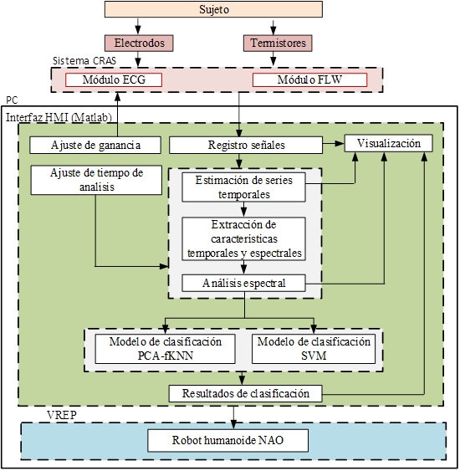
“MODIFICACIÓN DEL COMPORTAMIENTO DE UN ROBOT SIMULADO EN RESPUESTA A LOS ESTADOS DE ÁNIMO DE SUJETOS SANOS EN BASE AL ANÁLISIS DEL ACOPLE CARDIORRESPIRATORIO”
5. SISTEMA DE DETECCIÓN ONLINE DE ESTRÉS Y MODIFICACIÓN DE UN ROBOT SIMULADO (Cont.)
b) Diagrama de bloques del sistema
19
Notes:
El sistema de detección online de estrés trabaja en conjunto con el sistema CRAS para la adquisición de señales cardiorrespiratorias, con la plataforma VREP para la retroalimentación del estado identificado; y con un software especializado desarrollado en MatlabR2016 que se ejecuta en un ordenador para la identificación de estrés en base al análisis online del acople cardiorrespiratorio

Slide 20
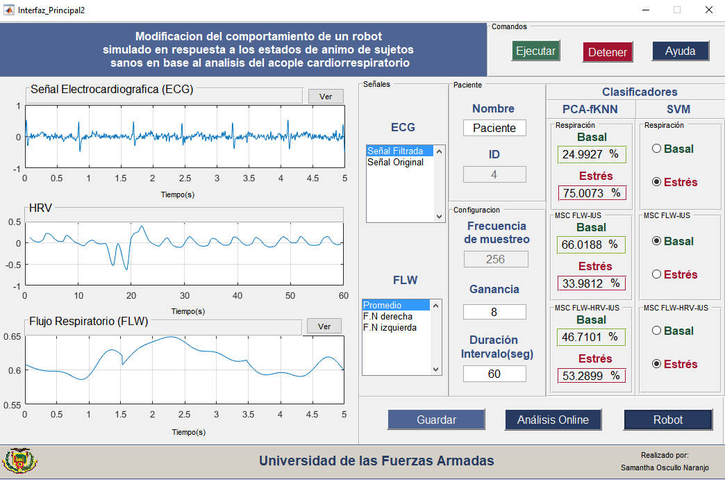
“MODIFICACIÓN DEL COMPORTAMIENTO DE UN ROBOT SIMULADO EN RESPUESTA A LOS ESTADOS DE ÁNIMO DE SUJETOS SANOS EN BASE AL ANÁLISIS DEL ACOPLE CARDIORRESPIRATORIO”
5. SISTEMA DE DETECCIÓN ONLINE DE ESTRÉS Y MODIFICACIÓN DE UN ROBOT SIMULADO (Cont.)
c) Interfaz del sistema (Pantalla principal)
20
Notes:
El sistema de detección online de estrés trabaja en conjunto con el sistema CRAS para la adquisición de señales cardiorrespiratorias, con la plataforma VREP para la retroalimentación del estado identificado; y con un software especializado desarrollado en MatlabR2016 que se ejecuta en un ordenador para la identificación de estrés en base al análisis online del acople cardiorrespiratorio

Slide 21
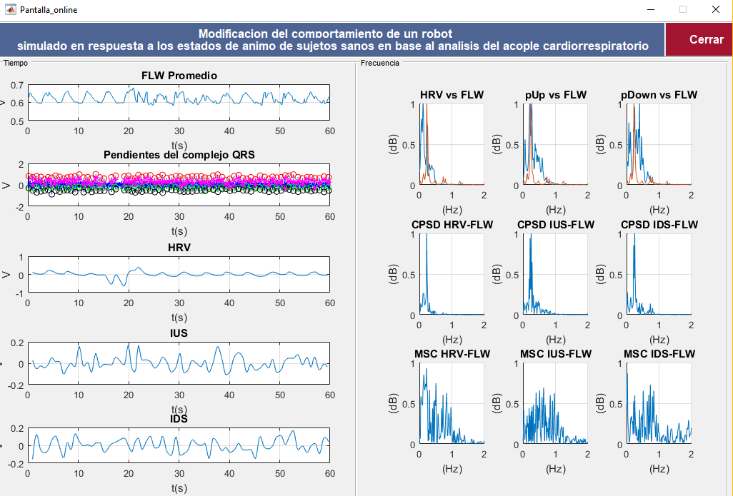
“MODIFICACIÓN DEL COMPORTAMIENTO DE UN ROBOT SIMULADO EN RESPUESTA A LOS ESTADOS DE ÁNIMO DE SUJETOS SANOS EN BASE AL ANÁLISIS DEL ACOPLE CARDIORRESPIRATORIO”
5. SISTEMA DE DETECCIÓN ONLINE DE ESTRÉS Y MODIFICACIÓN DE UN ROBOT SIMULADO (Cont.)
d) Interfaz del sistema (Resultados del análisis online)
21
Notes:
El sistema de detección online de estrés trabaja en conjunto con el sistema CRAS para la adquisición de señales cardiorrespiratorias, con la plataforma VREP para la retroalimentación del estado identificado; y con un software especializado desarrollado en MatlabR2016 que se ejecuta en un ordenador para la identificación de estrés en base al análisis online del acople cardiorrespiratorio

Slide 22
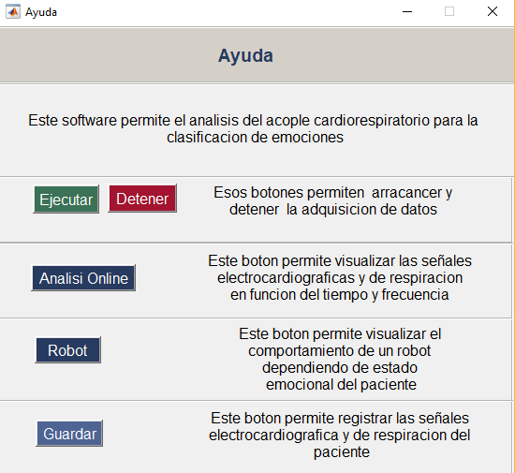
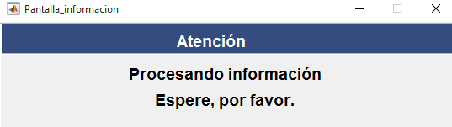
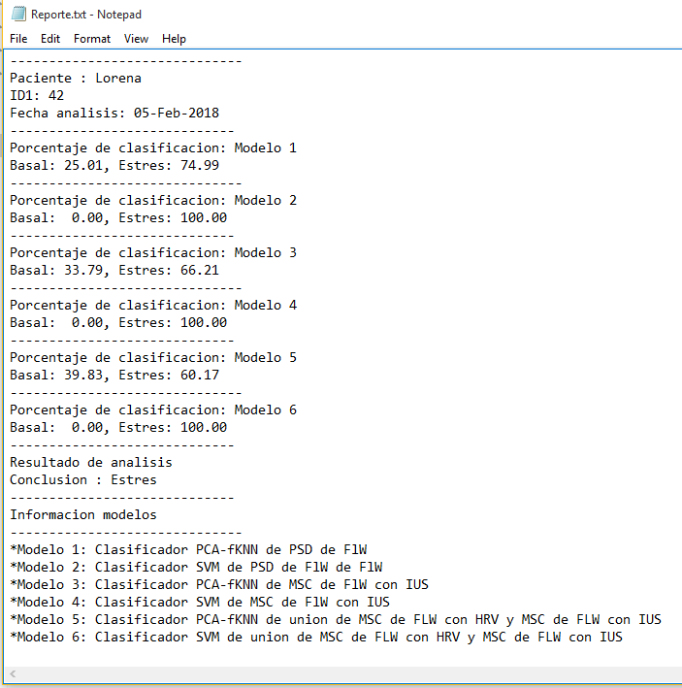
“MODIFICACIÓN DEL COMPORTAMIENTO DE UN ROBOT SIMULADO EN RESPUESTA A LOS ESTADOS DE ÁNIMO DE SUJETOS SANOS EN BASE AL ANÁLISIS DEL ACOPLE CARDIORRESPIRATORIO”
5. SISTEMA DE DETECCIÓN ONLINE DE ESTRÉS Y MODIFICACIÓN DE UN ROBOT SIMULADO (Cont.)
e) Interfaz del sistema (Pantallas auxiliares)
22
Notes:
El sistema de detección online de estrés trabaja en conjunto con el sistema CRAS para la adquisición de señales cardiorrespiratorias, con la plataforma VREP para la retroalimentación del estado identificado; y con un software especializado desarrollado en MatlabR2016 que se ejecuta en un ordenador para la identificación de estrés en base al análisis online del acople cardiorrespiratorio

Slide 23
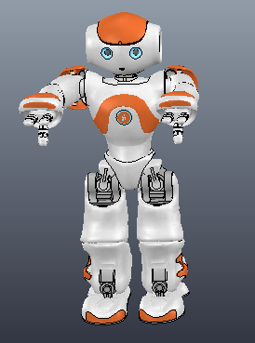
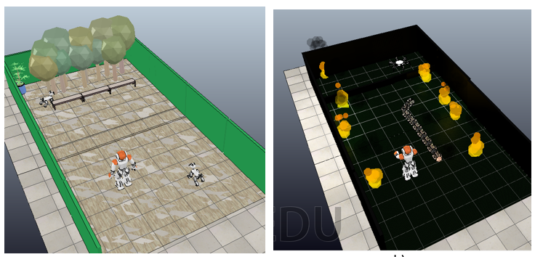
“MODIFICACIÓN DEL COMPORTAMIENTO DE UN ROBOT SIMULADO EN RESPUESTA A LOS ESTADOS DE ÁNIMO DE SUJETOS SANOS EN BASE AL ANÁLISIS DEL ACOPLE CARDIORRESPIRATORIO”
5. SISTEMA DE DETECCIÓN ONLINE DE ESTRÉS Y MODIFICACIÓN DE UN ROBOT SIMULADO (Cont.)
f) Robot virtual características
Robot humanoide virtual disponible en VREP
La programación fue realizada a través de la plataforma Matlab en comunicación con VREP
g) Escenarios del robot simulado
En estado basal, el robot se desenvuelve en un ambiente que representa la naturaleza y se desplaza de manera continua sin ningún tipo de alteración.
En estado de estrés, el robot se desplaza rápidamente en un ambiente oscuro que representa caos a través del uso de animaciones de fuego, humo y serpientes.
23
Notes:
La retroalimentación del estado emocional se realizó a través de un robot simulado en la plataforma VREP con el objetivo de informar gráficamente al paciente su estado de estrés, basal detectado por el sistema de identificación descrito anteriormente. De esta manera se logró que el paciente sea consciente de su estado emocional actual y pueda tomar una acción correctiva en caso de que el resultado del sistema de identificación de estrés sea positivo

Slide 24
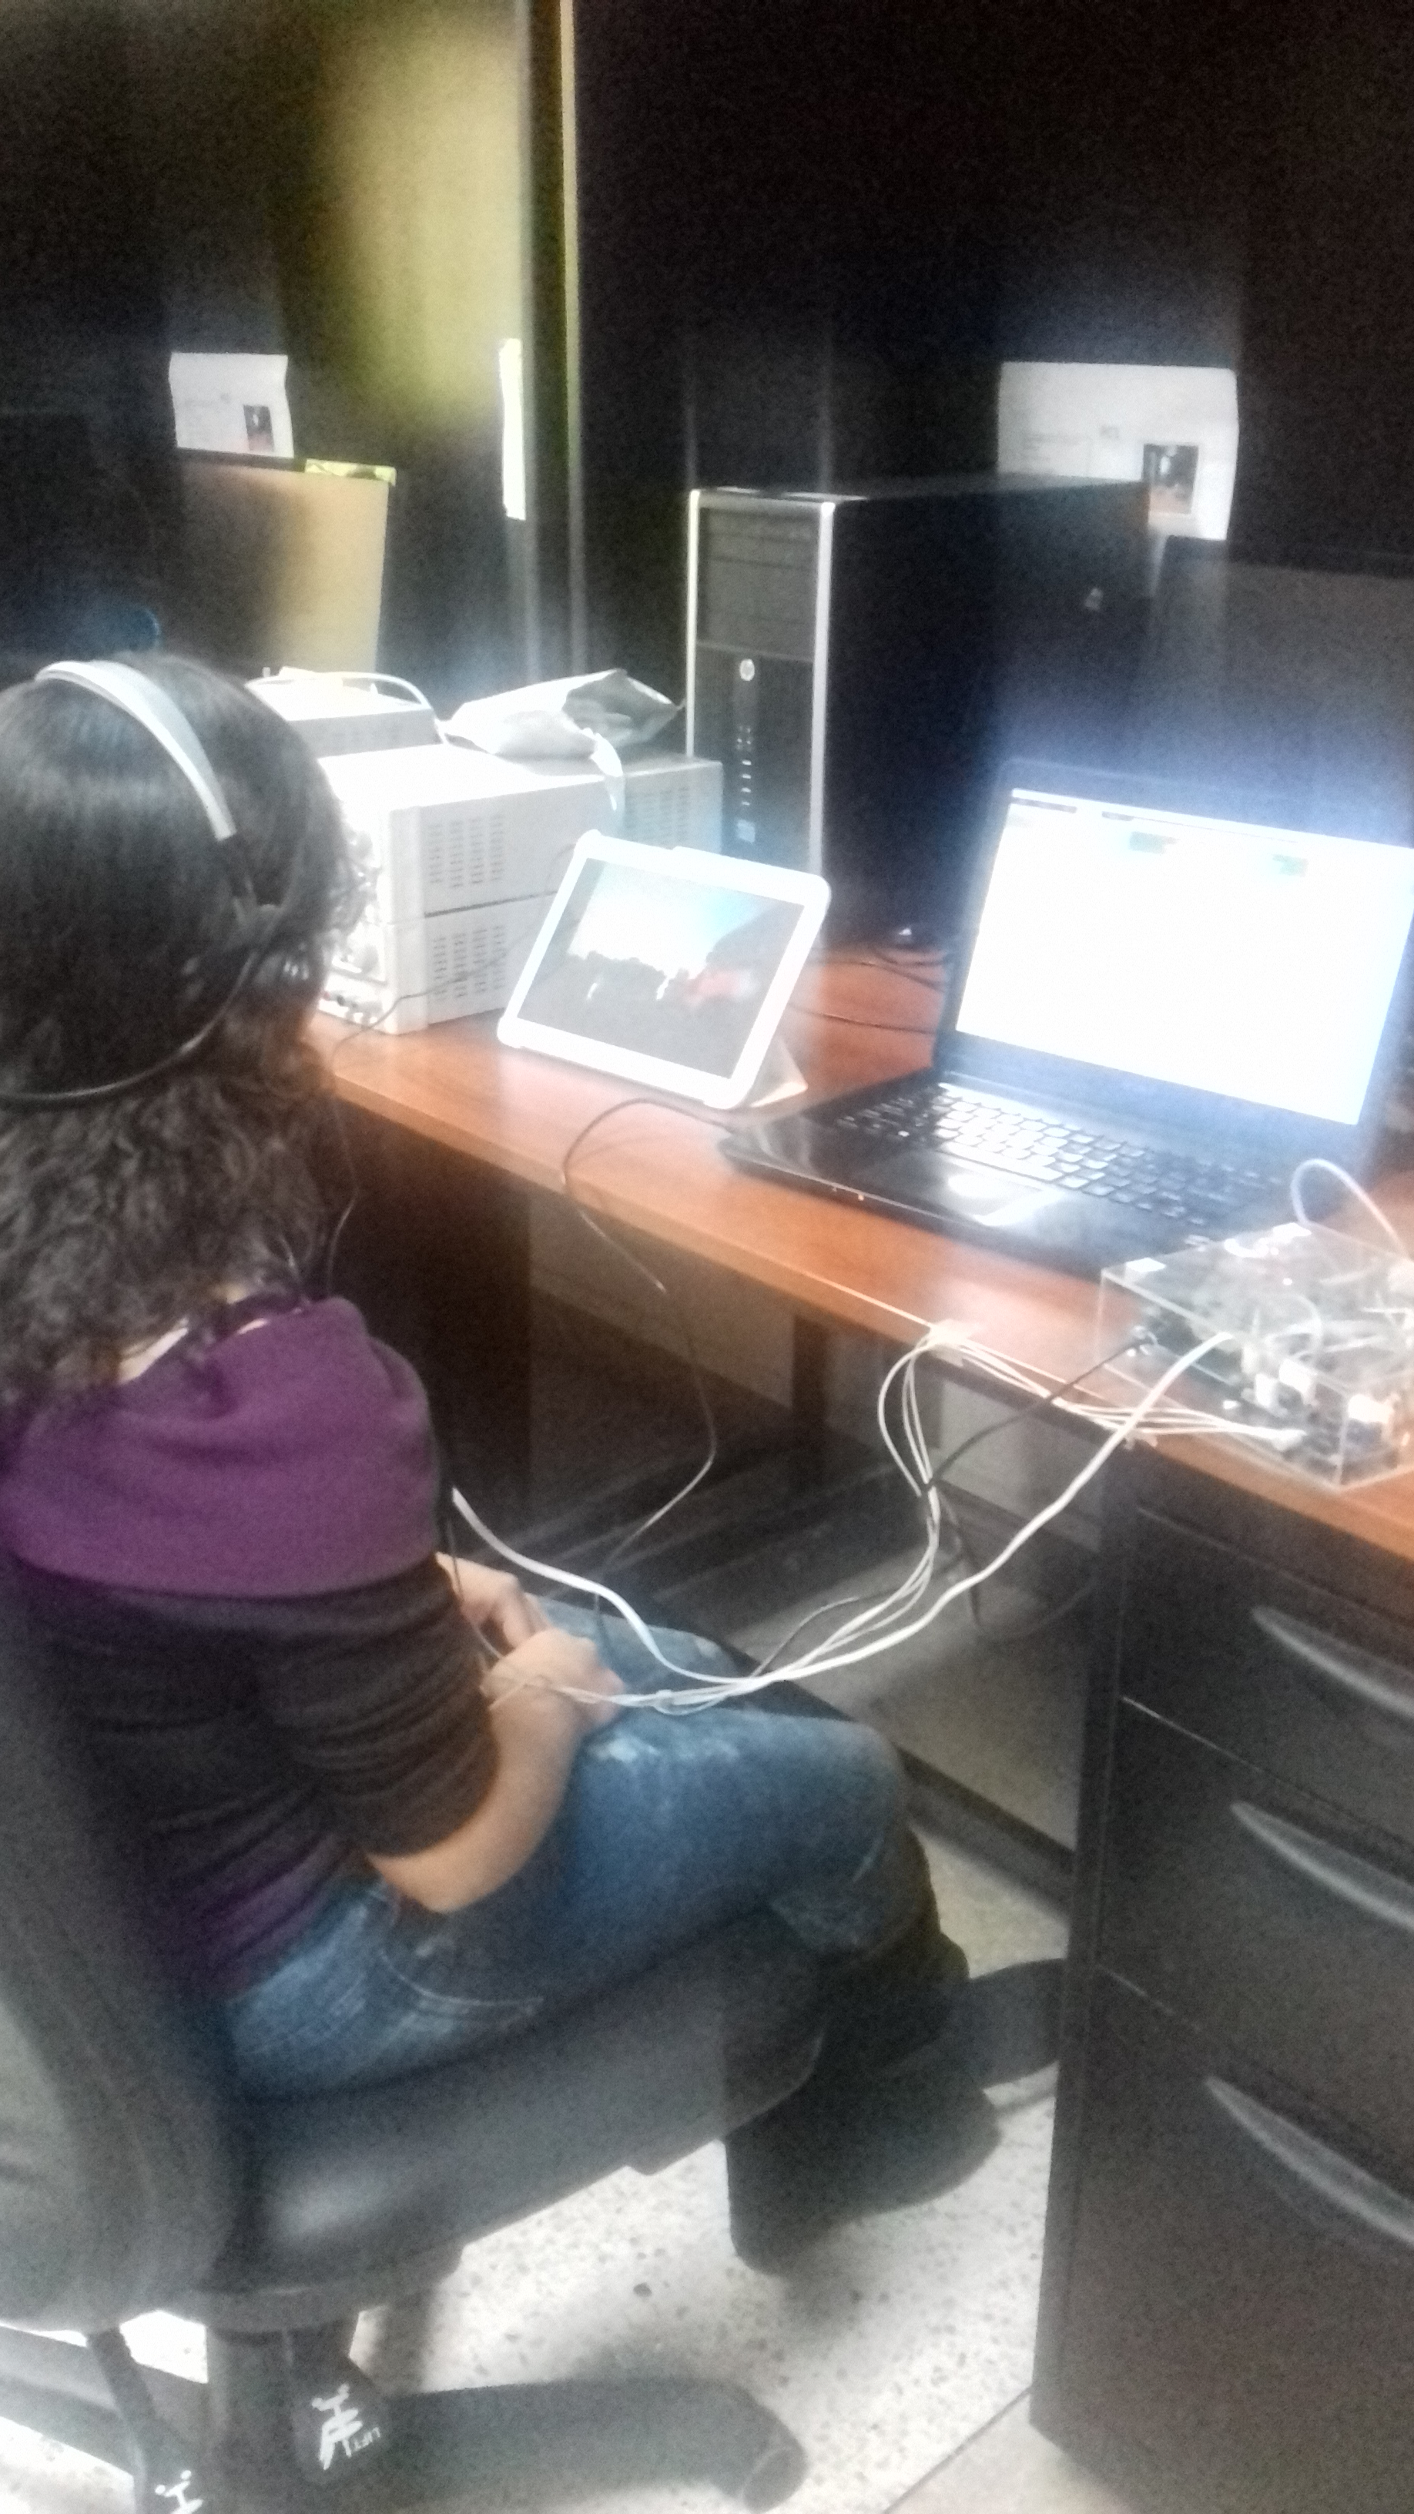
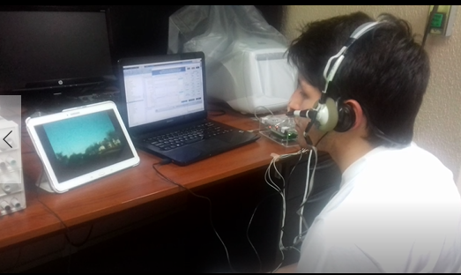
“MODIFICACIÓN DEL COMPORTAMIENTO DE UN ROBOT SIMULADO EN RESPUESTA A LOS ESTADOS DE ÁNIMO DE SUJETOS SANOS EN BASE AL ANÁLISIS DEL ACOPLE CARDIORRESPIRATORIO”
5. SISTEMA DE DETECCIÓN ONLINE DE ESTRÉS Y MODIFICACIÓN DE UN ROBOT SIMULADO (Cont.)
h) Fotografías de sujetos durante la validación ciega del sistema
2
4
2
5
3
5
4
1
1
3
Electrodos
Sensores de temperatura
Sistema CRAS
Sistema de detección online de estrés (HMI)
Videos de estimulación (Pantalla)
24
Notes:
El sistema de detección online de estrés trabaja en conjunto con el sistema CRAS para la adquisición de señales cardiorrespiratorias, con la plataforma VREP para la retroalimentación del estado identificado; y con un software especializado desarrollado en MatlabR2016 que se ejecuta en un ordenador para la identificación de estrés en base al análisis online del acople cardiorrespiratorio

Slide 25
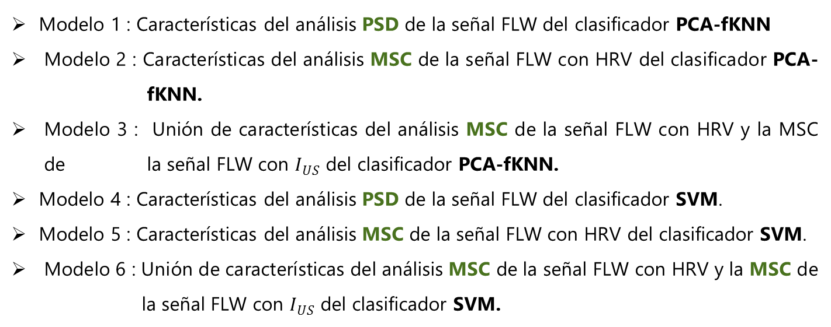
“MODIFICACIÓN DEL COMPORTAMIENTO DE UN ROBOT SIMULADO EN RESPUESTA A LOS ESTADOS DE ÁNIMO DE SUJETOS SANOS EN BASE AL ANÁLISIS DEL ACOPLE CARDIORRESPIRATORIO”
5. SISTEMA DE DETECCIÓN ONLINE DE ESTRÉS Y MODIFICACIÓN DE UN ROBOT SIMULADO (Cont.)
i) Modelos seleccionados para la validación ciega:
Modelo 1 : Características del análisis PSD de la señal FLW del clasificador PCA-fKNN
Modelo 2 : Características del análisis MSC de la señal FLW con HRV del clasificador PCA- fKNN.
Modelo 3 : Unión de características del análisis MSC de la señal FLW con HRV y la MSC de la señal FLW con $I_{US}$ del clasificador PCA-fKNN.
Modelo 4 : Características del análisis PSD de la señal FLW del clasificador SVM.
Modelo 5 : Características del análisis MSC de la señal FLW con HRV del clasificador SVM.
Modelo 6 : Unión de características del análisis MSC de la señal FLW con HRV y la MSC de la señal FLW con $I_{US}$ del clasificador SVM.
25
Notes:
El sistema de detección online de estrés trabaja en conjunto con el sistema CRAS para la adquisición de señales cardiorrespiratorias, con la plataforma VREP para la retroalimentación del estado identificado; y con un software especializado desarrollado en MatlabR2016 que se ejecuta en un ordenador para la identificación de estrés en base al análisis online del acople cardiorrespiratorio

Slide 26
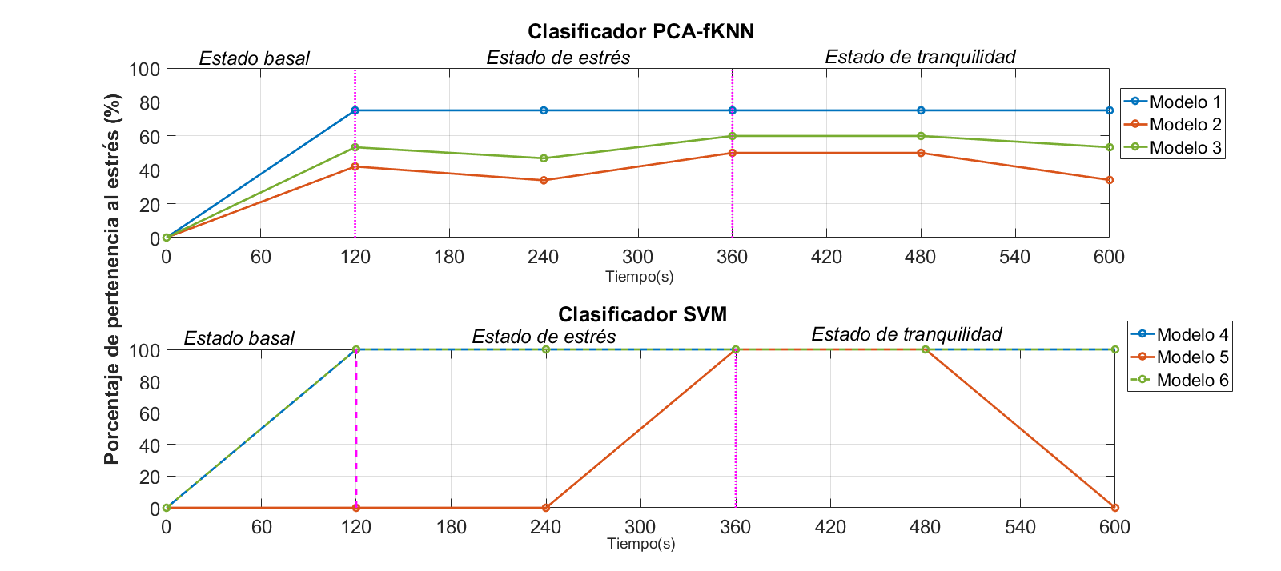
“MODIFICACIÓN DEL COMPORTAMIENTO DE UN ROBOT SIMULADO EN RESPUESTA A LOS ESTADOS DE ÁNIMO DE SUJETOS SANOS EN BASE AL ANÁLISIS DEL ACOPLE CARDIORRESPIRATORIO”
5. SISTEMA DE DETECCIÓN ONLINE DE ESTRÉS Y MODIFICACIÓN DE UN ROBOT SIMULADO (Cont.)
j) Resultados gráficos de un paciente sometido a los estímulos de estrés y tranquilidad
26
Notes:
El sistema de detección online de estrés trabaja en conjunto con el sistema CRAS para la adquisición de señales cardiorrespiratorias, con la plataforma VREP para la retroalimentación del estado identificado; y con un software especializado desarrollado en MatlabR2016 que se ejecuta en un ordenador para la identificación de estrés en base al análisis online del acople cardiorrespiratorio

Slide 27
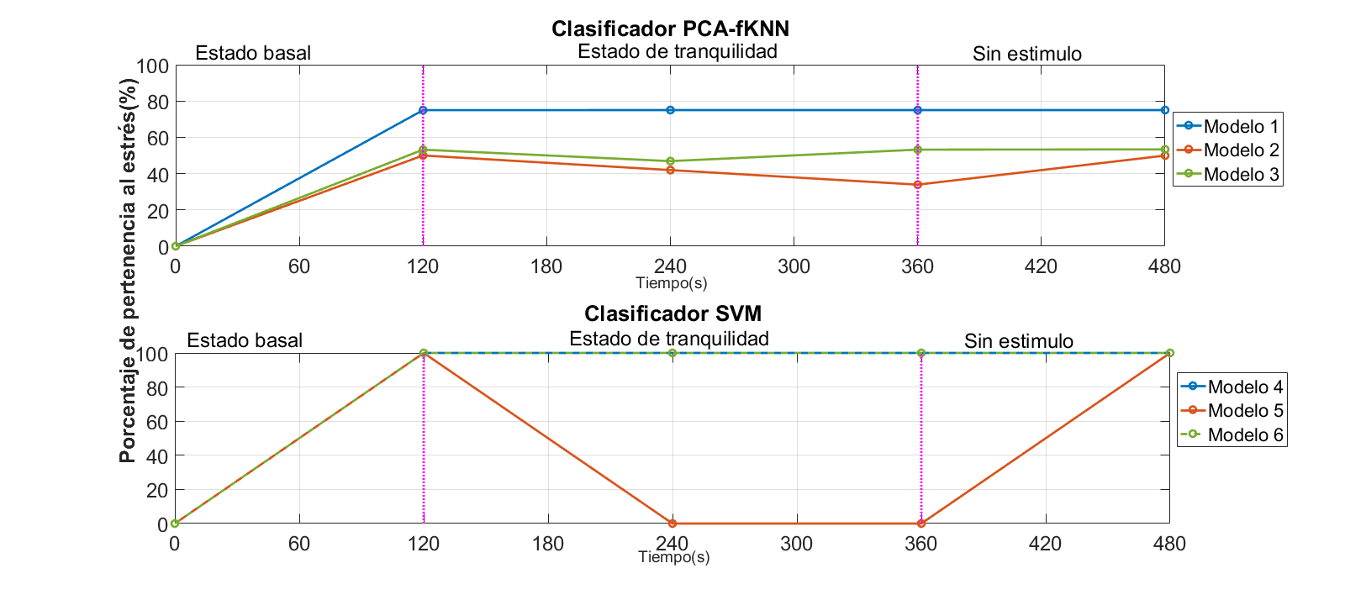
“MODIFICACIÓN DEL COMPORTAMIENTO DE UN ROBOT SIMULADO EN RESPUESTA A LOS ESTADOS DE ÁNIMO DE SUJETOS SANOS EN BASE AL ANÁLISIS DEL ACOPLE CARDIORRESPIRATORIO”
5. SISTEMA DE DETECCIÓN ONLINE DE ESTRÉS Y MODIFICACIÓN DE UN ROBOT SIMULADO (Cont.)
k) Resultados gráficos de un paciente sometido a los estímulos de tranquilidad solamente
27
Notes:
El sistema de detección online de estrés trabaja en conjunto con el sistema CRAS para la adquisición de señales cardiorrespiratorias, con la plataforma VREP para la retroalimentación del estado identificado; y con un software especializado desarrollado en MatlabR2016 que se ejecuta en un ordenador para la identificación de estrés en base al análisis online del acople cardiorrespiratorio

Slide 28
“MODIFICACIÓN DEL COMPORTAMIENTO DE UN ROBOT SIMULADO EN RESPUESTA A LOS ESTADOS DE ÁNIMO DE SUJETOS SANOS EN BASE AL ANÁLISIS DEL ACOPLE CARDIORRESPIRATORIO”
6. CONCLUSIONES Y RECOMENDACIONES
Se diseñó e implementó un sistema modular de adquisición y procesamiento de señales denominado CRAS para el registro y procesamiento en tiempo real de señales cardiorrespiratorias.
La caracterización del acople cardiorrespiratorio se realizó con la base de datos EmotionSense II generada con las señales digitales ECG y FLW de 26 sujetos voluntarios sometidos a estímulos audiovisuales de estrés y tranquilidad.
Se diseñó un sistema de detección online de estrés que permite la retroalimentación del estado emocional de un robot humanoide simulado en la plataforma de Experimentación de Robots Virtual VREP que modifica su comportamiento en función del estado emocional detectado.
Se utilizó dos técnicas de clasificación para el reconocimiento de emociones en base al conjunto de características que se extrajeron del análisis temporal y espectral de las señales.
El primer clasificador se diseñó mediante la reducción de dimensionalidad PCA y aplicando la técnica de clasificación fKNN.
El segundo clasificador se diseñó en base al reconocimiento binario SVM
28
Notes:
El sistema de detección online de estrés trabaja en conjunto con el sistema CRAS para la adquisición de señales cardiorrespiratorias, con la plataforma VREP para la retroalimentación del estado identificado; y con un software especializado desarrollado en MatlabR2016 que se ejecuta en un ordenador para la identificación de estrés en base al análisis online del acople cardiorrespiratorio

Slide 29
“MODIFICACIÓN DEL COMPORTAMIENTO DE UN ROBOT SIMULADO EN RESPUESTA A LOS ESTADOS DE ÁNIMO DE SUJETOS SANOS EN BASE AL ANÁLISIS DEL ACOPLE CARDIORRESPIRATORIO”
6. CONCLUSIONES Y RECOMENDACIONES (Cont.)
El sistema fue validado y para las clases de tranquilidad vs estrés, con el clasificador PCA-fKNN se obtuvieron valores de porcentaje de pertenecía AUC de 92% a 98%. Con el clasificador SVM se obtuvieron valores AUC de 71% a 96%.
Para las clases de basal vs estrés, con el clasificador PCA-fKNN se obtuvo valores de porcentaje de pertenecía AUC de 75% a 97%. Con el clasificador SVM se obtuvieron valores AUC de 70% a 93% .
En anteriores investigaciones (Raza, 2016) para la detección de emociones con el análisis de la señal cardiaca, se han obtenido valores del porcentaje de clasificación de una media AUC de 66% para tranquilidad vs estrés, y una media AUC 79% para basal vs estrés.
Comparando los valores obtenidos en el presente estudio, con los valores referenciales previos, se puede concluir que los porcentajes de pertenencia AUC se han incrementado en las dos clasificaciones.
Se considera que el análisis de la interrelación de las señales cardiacas y respiratorias para la clasificación de estados emocionales fue un factor determinante para incrementar los índices de clasificación, y permitir una mejor distinción entre las diferentes clases.
29
Notes:
El sistema de detección online de estrés trabaja en conjunto con el sistema CRAS para la adquisición de señales cardiorrespiratorias, con la plataforma VREP para la retroalimentación del estado identificado; y con un software especializado desarrollado en MatlabR2016 que se ejecuta en un ordenador para la identificación de estrés en base al análisis online del acople cardiorrespiratorio

Slide 30

“MODIFICACIÓN DEL COMPORTAMIENTO DE UN ROBOT SIMULADO EN RESPUESTA A LOS ESTADOS DE ÁNIMO DE SUJETOS SANOS EN BASE AL ANÁLISIS DEL ACOPLE CARDIORRESPIRATORIO”
6. CONCLUSIONES Y RECOMENDACIONES (Cont.)
Los clasificadores que emplearon el análisis MSC de la señal FLW con la con la pendiente de subida ($I_{US}$) para la identificación de estrés tuvieron un mejor desempeño que los que usaban el análisis PSD de la señal FLW.
Se debe considerar que la incorporación de la señal respiratoria para la detección de estrés podría dar falsos positivos al enmascaran otro tipo de enfermedades que no sean emocionales.
Con el presente estudio se logró un acercamiento entre la empatía humana y la robótica emocional, que permitiría mejorar la respuesta del sistema inmunológico utilizando instrumentación biomédica.
Se recomienda para futuros estudios, se combinen otras señales fisiológicas tales como la señal de fotoplestismografía (PPG) o la resistencia galvánica de la piel (GSR) para la identificación de estados emocionales
Se recomienda ampliar el estudio de investigación para brindar una detección d estrés, seguimiento de pacientes, y permitir una acción preventiva y correctiva mediante el uso de robots reales que interactúen directamente con los pacientes.
30
Notes:
El sistema de detección online de estrés trabaja en conjunto con el sistema CRAS para la adquisición de señales cardiorrespiratorias, con la plataforma VREP para la retroalimentación del estado identificado; y con un software especializado desarrollado en MatlabR2016 que se ejecuta en un ordenador para la identificación de estrés en base al análisis online del acople cardiorrespiratorio

Slide 31
GRACIAS

Slide 32
ANEXOS

Slide 33
“MODIFICACIÓN DEL COMPORTAMIENTO DE UN ROBOT SIMULADO EN RESPUESTA A LOS ESTADOS DE ÁNIMO DE SUJETOS SANOS EN BASE AL ANÁLISIS DEL ACOPLE CARDIORRESPIRATORIO”
DISEÑO DEL SISTEMA DE ADQUISICIÓN DE SEÑALES CARDIORRESPIRATORIAS

Slide 34
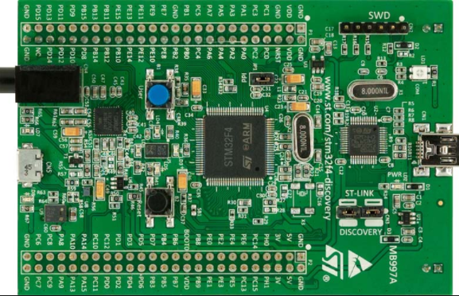
Tarjeta de adquisición de señales
Características
La tarjeta STM32F047 permite la adquisición de datos analógicos. Fuente de alimentación: a través del bus USB o desde una fuente externa de 5 V. Rango de lectura analógica de 0 a 3.3(V) Posee internamente 16 módulos ADC de 12 bits cada uno. La tarjeta SMT32F407 permite la comunicación a través del puerto serial con el software MATLAB/ Simulink en una PC.
  STM32F047

Slide 35
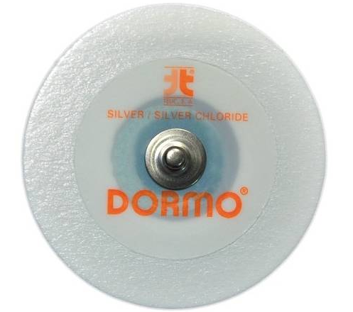
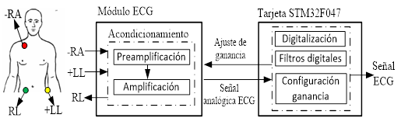
Módulo ECG
Características
Realiza la adquisición una derivación bipolar a través de electrodos superficiales ubicados según el triángulo de Einthoven. Los electrodos utilizados son del tipo superficial y de contacto directo. Posee un circuito electrónico para el acondicionamiento de la señal analógica.

Slide 36
Módulo ECG: Procesamiento digital
Características
Conversión ADC de los datos analógicos. Filtrado digital de las señales. Configuración de la resistencia digital para el ajuste de la ganancia.
Filtrado digital
Para eliminar las componentes de frecuencia que no aportan información se diseñó un filtro digital pasa banda constituida por un filtro pasa alto y un filtro paso bajo; y un filtro rechaza banda o Filtro Noch.
Filtro | Fc | Tipo
Pasa altas | 0.5 Hz | IIR Butterworth
Pasa bajas | 64 Hz | IIR Butterworth
Rechaza banda | 60 Hz | IIR Butterwoth

Slide 37
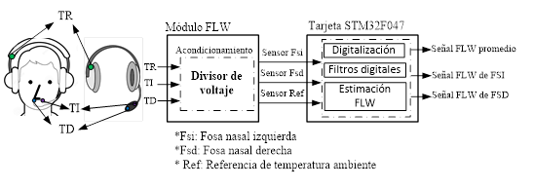
Módulo FLW
Características
Realiza la estimación del flujo respiratorio a partir de sensores que miden cambios de temperatura del aire que se producen durante la respiración Los sensores se ubican en las fosas nasales de los sujetos para medir la temperatura del aire cuando los sujetos realizan la inspiración y espiración del ciclo respiratorio. Posee un circuito de acondicionamiento de la señal.

Slide 38
Módulo FLW: Procesamiento digital
Características
Conversión ADC de los datos analógicos. Filtrado digital de las señales. Estimación del flujo respiratorio
Filtrado digital
La señal FLW representa el flujo de aire que circula a través de las vías aéreas en función del tiempo en donde se distingue las fases de inspiración y espiración de la respiración. La frecuencia respiratoria en adultos menores de 65 años oscila entre 12 y 20 respiraciones por minuto (RPM) es decir que su espectro varía en un rango frecuencias entre 3 y 5 Hz, por lo que se ve afectada por diferentes interferencias.
Filtro | Fc | Tipo
Pasa bajas | 4 Hz | IIR Butterworth

Slide 39
“MODIFICACIÓN DEL COMPORTAMIENTO DE UN ROBOT SIMULADO EN RESPUESTA A LOS ESTADOS DE ÁNIMO DE SUJETOS SANOS EN BASE AL ANÁLISIS DEL ACOPLE CARDIORRESPIRATORIO”
ADQUISICIÓN Y CARACTERIZACIÓN DE LA BASE DE DATOS (Cont.)
Parámetros | Características
Temporal | Valor medio
 | Deviación estándar
 | Rango intercuartil
 | Curtosis
Frecuencial | 0- 0.4 Hz | Máximo pico de potencia
 |  | Frecuencia del máximo pico
 |  | Potencial Total
 | VLF, LF y HF | Potencia Total
 |  | Potencia media
 | Ratios | Potencia VLF/HF
 |  | Potencia LF/HF
 |  | Potencia VLF /potencia total
 |  | Potencia LF /potencia total
 |  | Potencia HF /potencia total
VLF
0-0.04 Hz
LF
0.04-0.15 Hz
HF
0.15-0.4 Hz

Slide 40
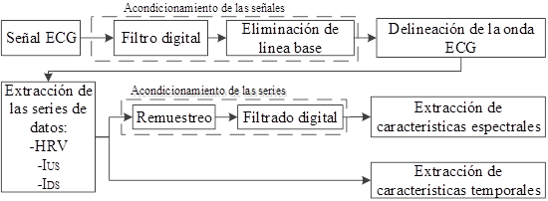
“MODIFICACIÓN DEL COMPORTAMIENTO DE UN ROBOT SIMULADO EN RESPUESTA A LOS ESTADOS DE ÁNIMO DE SUJETOS SANOS EN BASE AL ANÁLISIS DEL ACOPLE CARDIORRESPIRATORIO”
ADQUISICIÓN Y CARACTERIZACIÓN DE LA BASE DE DATOS
Procesamiento de las señales ECG:
40

Slide 41
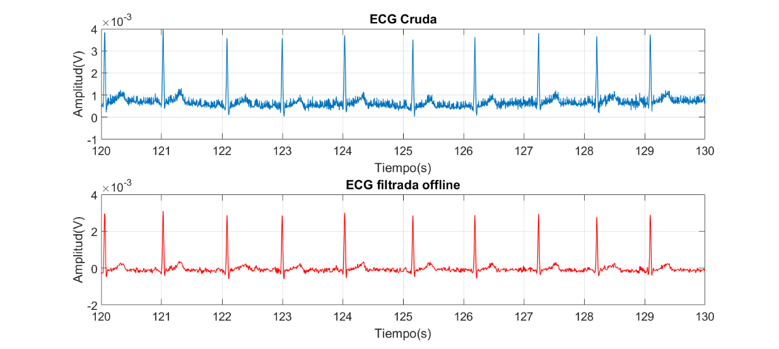
Acondicionamiento: Filtrado digital y eliminación de línea base
  ECG “Original”
  Filtrada “offline”
Filtrado digital
Eliminar las componentes espectrales que no aportan información para el análisis
Eliminación de línea base
Movimiento lento de los electrodos sobre la piel y respiración Cambios de las propiedades fisicoquímicas entre el electrodo-piel
Filtro | Fc | Tipo
Pasa altas | 0.5 Hz | IIR Butterworth
Pasa bajas | 64 Hz | IIR Butterworth
Rechaza banda | 60 Hz | IIR Butterwoth

Slide 42
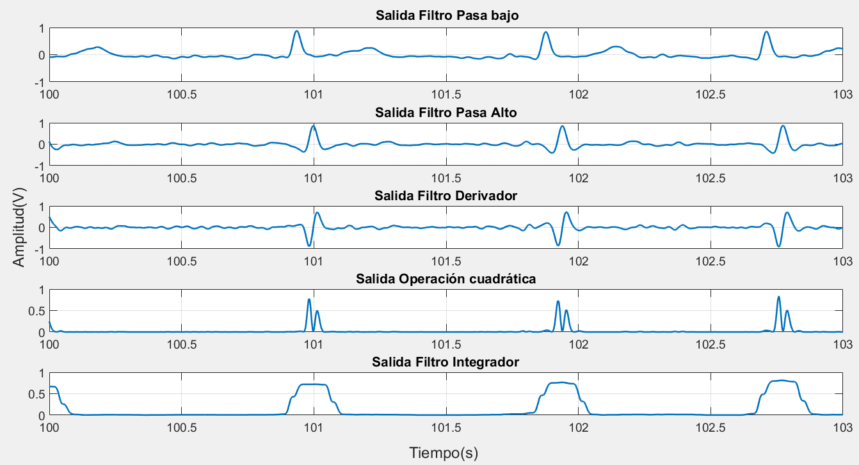
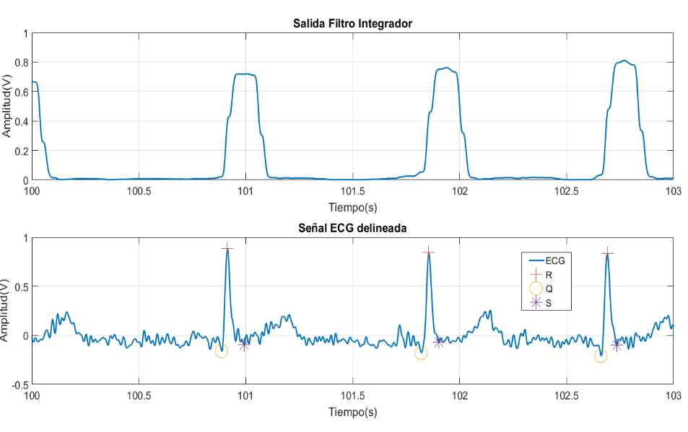
Delineado de la señal ECG: Algoritmo de Pan-Tompinks
Algoritmo
Desarrollado por Jiapu Pan y Willis J. Tompkins en 1985 Análisis de pendiente, amplitud y ancho del complejo QRS Cada rectángulo de la salida del filtro integrador corresponde al complejo QRS
Filtro Derivador
Operación de cuadratura
Filtro Pasa banda
Filtro Integrador

Slide 43
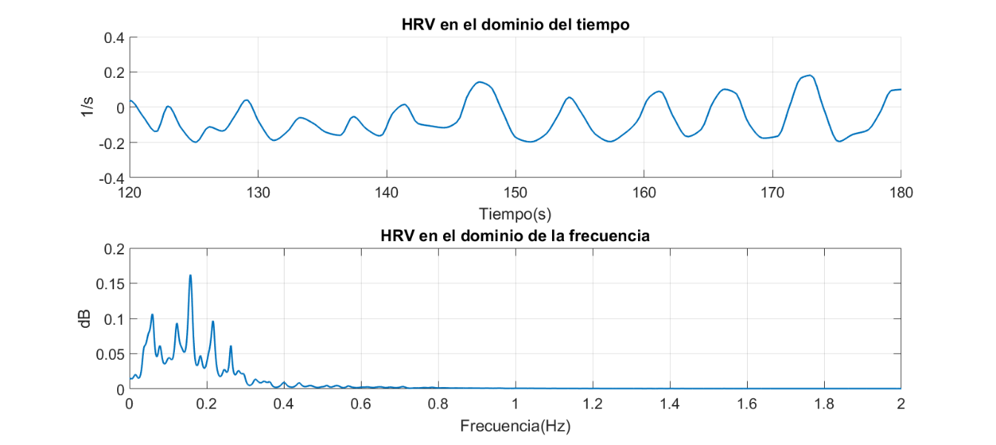
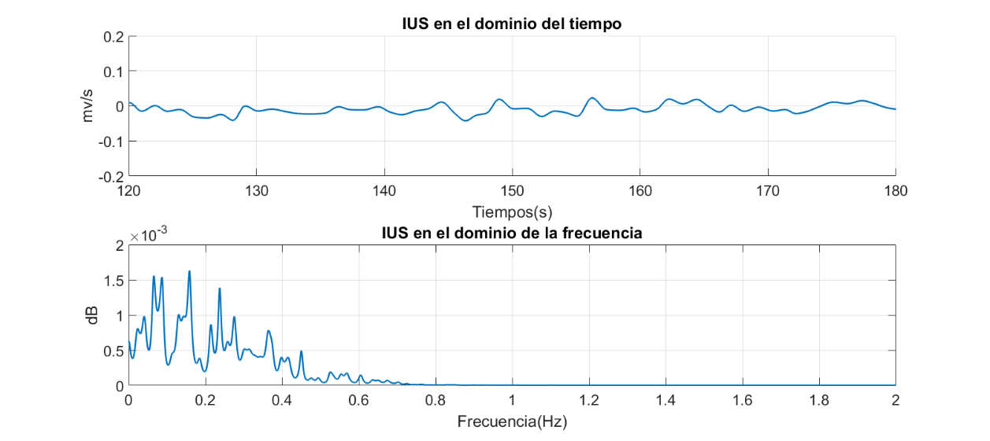
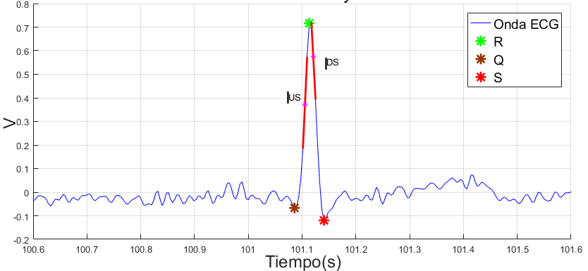
Extracción de las serie de datos: Variabilidad del ritmo cardiaco y pendientes del complejo QRS
HRV
Calculada a través de la estimación de la serie temporal de los intervalos RR
Pendientes del complejo QRS
Se localizan los puntos de máxima pendiente Se ajusta una línea recta a la señal ECG, con una ventana de 8 ms
Notes:
A estas series se les realize un re muestreo a 4 HZ y se pasro por un filtro de 2Hz

Slide 44
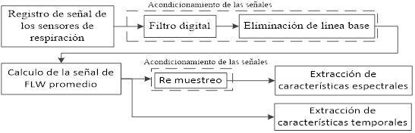
“MODIFICACIÓN DEL COMPORTAMIENTO DE UN ROBOT SIMULADO EN RESPUESTA A LOS ESTADOS DE ÁNIMO DE SUJETOS SANOS EN BASE AL ANÁLISIS DEL ACOPLE CARDIORRESPIRATORIO”
ADQUISICIÓN Y CARACTERIZACIÓN DE LA BASE DE DATOS
Procesamiento de las señales de flujo respiratorio:
44

Slide 45
Acondicionamiento: Filtrado digital
  FLW “Original”
  Filtrada “offline”
Filtrado digital offline
Eliminar las componentes espectrales que no aportan información para el análisis
Filtro | Fc | Tipo
Pasa altas | 0.01 Hz | IIR Butterworth
Pasa bajas | 2 Hz | IIR Butterworth

Slide 46
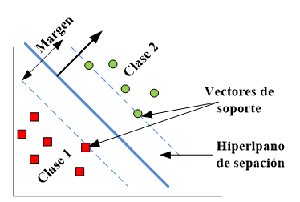
Clasificador de emociones
Clasificador PCA-fKNN
El método de clasificación fuzzy KNN se deriva del método KNN que se fundamenta en clasificar un patrón sin etiqueta, considerando los K vecinos más cercanos del conjunto de patrones de entrenamiento y así determinar la clase a la que pertenece el patrón.
Clasificador SVM
Utiliza hiperplanos (planos de decisión) que determinan los límites de separación de un espacio de características de alta dimensión para separar un conjunto de datos de diferentes clases. En este espacio se construyen funciones lineales (hiperplanos en el espacio de características) de un grupo de entrenamiento para dividir las muestras en negativas o positivas
  Porcentaje de pertenencia
  Clasificación binaria
Notes:
Eliminar de datos redundantes para mejorar el proceso de clasificación y reducir el costo computacional del procesador

Slide 47
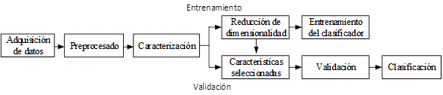
Clasificación PCA-fKNN
El PCA se diseñó para que capture el 98% de la varianza de las muestras y así seleccionar las principales componentes que mejor describen los cambios del comportamiento cardiorrespiratorio de los pacientes ante los diferentes estados emocionales. Con el conjunto de muestras de entrenamiento procesadas a través del algoritmo de reducción de dimensionalidad PCA se realizó el entrenamiento del clasificador fKNN

Slide 48
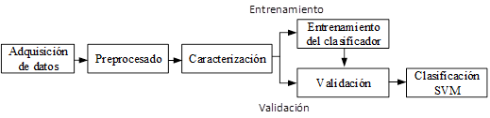
Clasificación SVM
Este algoritmo de clasificación utiliza todas las características de los espacios dimensionales definidos para no perder información y así utilizar todas aquellas características que describen los cambios del acople cardiorrespiratorio durante la proyección de los estímulos audiovisuales.

